Slide 2


Computer Systems.
Academiejaar 2023 – 2024
Nathalie Declercq
Karine Van Driessche
Steven Van Impe
Thomas Clauwaert
Pieter De Bodt

Slide 3
Hoofdstuk 3: Basiskennis Linux.

Slide 4
Doelstellingen.
Basiskennis Linux.
Kan de herkomst van en keuze voor Linux toelichten.
Kent de commandostructuur om in de CLI te gebruiken.
Kan enkele Linux basiscommando's toepassen.

Slide 5
Inhoudsopgave.
Basiskennis Linux.
 | Hoofdstuk in NetAcad cursus.
3.1. Linux introductie. | Chapter 1
3.2. De shell. | Chapter 5
3.3. Commandostructuur. | Chapter 5
3.4. Variabelen. | Chapter 5
3.5. Aliassen. | Chapter 5

Slide 6
Inhoudsopgave.
Basiskennis Linux.
 | Hoofdstuk in NetAcad cursus.
3.6. Aanhalingstekens. | Chapter 5
3.7. Puntkomma. | Chapter 5
3.8. Hulp opvragen. | Chapter 6
3.9. Bestandssysteem. | Chapter 7
3.10. Inhoud van mappen. | Chapter 7

Slide 7
Inhoudsopgave.
Basiskennis Linux.
 | Hoofdstuk in NetAcad cursus.
3.11. Globbing. | Chapter 8
3.12. Bestands- en mappenbeheer. | Chapter 8
3.13. Links. | Chapter 18
3.14. Werken met tekst. | Chapter 10
3.15. Groepen aanmaken. | Chapter 16

Slide 8
Inhoudsopgave.
Basiskennis Linux.
 | Hoofdstuk in NetAcad cursus.
3.16. Gebruikers aanmaken. | Chapter 16
3.17. Permissies. | Chapter 17

Slide 9
3.1. Linux introductie.

Slide 10

3.1. Linux introductie.
Basiskennis Linux.
Linux is overal, Linux jobs zijn overal, er is een tekort aan Linux talent en er is vraag naar Linux vaardigheden in zowat elke branche en jobcategorie wereldwijd.

Slide 11
3.1. Linux introductie.
Basiskennis Linux.
Linux is de kernel van een systeem, de centrale controller van alles wat er op de computer gebeurt.
Linux is een combinatie van software genaamd GNU / Linux, die het besturingssysteem definieert. (GNU's Not Unix)
GNU is de gratis open source software die veel commando's aanbiedt die gelijkaardig zijn aan de UNIX-commando's.
Het verhaal van Linux begint met UNIX, een besturingssysteem dat in de jaren zeventig door AT&T Bell Labs is ontwikkeld voor grote machines (servers).
UNIX is geschreven in de C-taal en low-level programmeertaal (assembler).

Slide 12

3.1. Linux introductie.
Basiskennis Linux.
Linux begon in 1991 als een hobbyproject door Linus Torvalds, een in Finland geboren computerwetenschapper die studeerde aan de Universiteit van Helsinki.
Linux programmeurs waren in staat om de GNU-tools te integreren om een compleet besturingssysteem te bieden.

Slide 13
3.1. Linux introductie.
Basiskennis Linux.
Historisch gezien is de meeste software uitgegeven onder een closed source-licentie. Dit betekent dat je het recht krijgt om het uitvoerbare programma of de machinecode te gebruiken, maar de broncode niet kunt zien.
De ontwikkeling van Linux loopt sterk parallel met de opkomst van open source software. De open source filosofie is dat je het recht hebt om de softwarebroncode te verkrijgen en deze voor eigen gebruik te wijzigen.

Slide 14
3.1. Linux introductie.
Basiskennis Linux.
De keuze voor Linux wordt onderbouwd door:
Rol: distributies beschikbaar voor verschillende systemen; commercieel voor servers en desktop, gespecialiseerd voor hergebruik van computers, embedded systemen, enz.
Functie: distributies kunnen gekozen worden op basis van het doel van gebruik of de benodigde beveiliging.
Levenscyclus: de meeste distributies hebben grote en kleine updatecycli. Sommige Linux-releases hebben langdurige ondersteuning (LTS) (5+ jaar, 13 jaar voor SUSE LTS).
Stabiliteit: sommige distributies bieden stabiele of onstabiele releases, alsook releases in test
Kost: distributies zijn kosteloos. Indien hier nood aan is, kan het nuttig zijn om voor ondersteuning te betalen. Enterprise gebruikers kunnen betalen voor ondersteuning of zelf voor ondersteuning zorgen.

Slide 15
3.2. De shell.

Slide 16
3.2. De shell.
Basiskennis Linux.
Zodra een gebruiker een commando heeft ingevoerd, accepteert de terminal wat de gebruiker heeft getypt en geeft het door aan een shell.
De CLI biedt een nauwkeurigere controle, grotere snelheid en de mogelijkheid om taken gemakkelijker te automatiseren door middel van scripts.
De shell vertaalt de opdrachten die door een gebruiker zijn ingevoerd in acties die door het besturingssysteem uitgevoerd moeten worden.
Linux ondersteunt het gebruik van veel verschillende shells.
De meest gebruikte shell voor Linux is de Bash-shell.

Slide 17
3.2. De shell.
Basiskennis Linux.
De Bash-shell heeft veel populaire functies, waaronder:
Command line geschiedenis
Inline bewerkingen
Scripting
Commando's die in een bestand geplaatst worden, kunnen vervolgens geïnterpreteerd en uitgevoerd worden.
Aliassen
Lange opdrachten kun je een korte bijnaam geven.
Variabelen
Wordt gebruikt om informatie op te slaan voor de Bash-shell en voor de gebruiker.

Slide 18
3.2. De shell.
Basiskennis Linux.
Een belangrijk deel van de interface is de prompt.
Meestal bevat de prompt informatie over de gebruiker en het systeem. Hieronder ziet u een algemene promptstructuur:
De weergegeven prompt bevat de volgende informatie:
Gebruikersnaam (sysadmin)
Systeemnaam (localhost)
Huidige directory (~)
Het ~ -symbool wordt gebruikt als afkorting voor de homedirectory van de gebruiker.

Slide 19
3.3. Commandostructuur.

Slide 20
3.3. Commandostructuur.
Basiskennis Linux.
Een commando is een softwareprogramma dat uitgevoerd wordt in de CLI en een actie op de computer uitvoert.
Om een commando uit te voeren, is het typen van de naam van het commando de eerste stap.
Als je ls typt en op Enter drukt, krijg je onderstaand resultaat (= de inhoud van de huidige map):

Slide 21
3.3. Commandostructuur.
Basiskennis Linux.
Sommige opdrachten hebben extra invoer nodig om correct te werken.
Deze extra invoer is er in twee vormen: opties en argumenten.
Opties worden gebruikt om het gedrag van een commando te wijzigen.
Argumenten worden gebruikt om aanvullende informatie te verstrekken (zoals een bestandsnaam of een gebruikersnaam).
Het typische formaat voor een commando is als volgt:

Slide 22
3.3. Commandostructuur.
Basiskennis Linux.
Een argument kan gebruikt worden om iets te specificeren waarop het commando moet reageren.
Als het ls-commando de naam van een map als argument krijgt, geeft het de inhoud van die map weer:
Sommige commando's (zoals ls) accepteren meerdere argumenten:

Slide 23
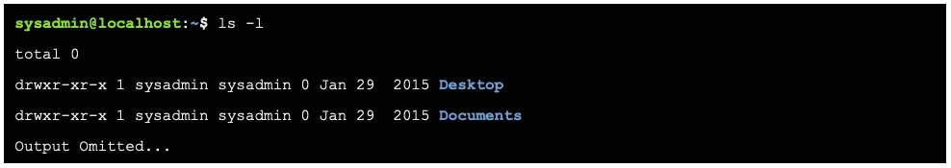
3.3. Commandostructuur.
Basiskennis Linux.
Opties kunnen gebruikt worden om het gedrag van een opdracht uit te breiden of te wijzigen.
Als u bijvoorbeeld de optie -l van het ls-commando gebruikt, resulteert dit in een lange lijst met aanvullende informatie over de bestanden die worden weergegeven.
Vaak wordt het teken gekozen als geheugensteun voor zijn doel, zoals het kiezen van de letter l voor long of r voor reverse (omgekeerd).

Slide 24
3.3. Commandostructuur.
Basiskennis Linux.
Opties kunnen in combinatie met andere opties gebruikt worden:
Opties zijn vaak letters; soms zijn het echter ook woorden of zinnen.
Oudere opdrachten gebruiken voor opties meestal letters, terwijl nieuwere opdrachten volledige woorden gebruiken.
Opties van één letter worden voorafgegaan door een enkel koppelteken, zoals de optie -h.
Opties voor volledige woorden worden voorafgegaan door twee streepjes - tekens zoals de volledige woordvorm van de optie -h, de optie --human-readable

Slide 25
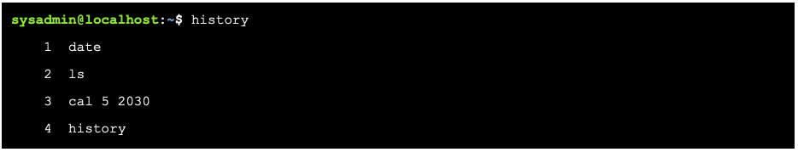
3.3. Commandostructuur.
Basiskennis Linux.
Uitgevoerde opdrachten worden bewaard in een geschiedenislijst.
Dit maakt het eenvoudig om dezelfde opdracht later uit te voeren, zonder de hele opdracht opnieuw te typen.
Door op de pijl omhoog ↑ te drukken, wordt het vorige commando op de promptregel weergegeven.
Om de volledige geschiedenislijst van een terminal te bekijken, gebruikt u de geschiedenisopdracht:

Slide 26
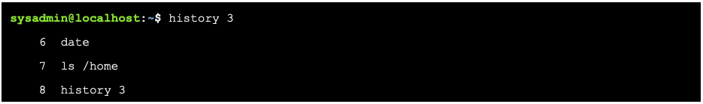
3.3. Commandostructuur.
Basiskennis Linux.
Het gewenste commando uit de geschiedenislijst kan uitgevoerd worden door een uitroepteken te typen en vervolgens het nummer naast de opdracht, bijvoorbeeld: !3
Als het 'history'-commando een getal n als argument krijgt, toont dit de laatste n commando's uit de geschiedenislijst.
Om het meest recente commando uit te voeren, typ !! en druk op Enter:
Om de meest recente iteratie van een specifiek commando uit te voeren, typ je !command en druk je op Enter.

Slide 27
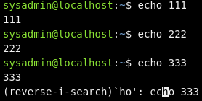
3.3. Commandostructuur.
Basiskennis Linux.
In de terminal kan je ook de hotkey Ctrl-r gebruiken om te zoeken in de history:
Druk de toetsen Ctrl en r tegelijkertijd in.
Typ de zoekterm in.
Vind je niet wat je zoekt, druk dan nogmaals Ctrl-r in om het volgende resultaat te vinden. Herhaal dit indien nodig.
Heb je het commando gevonden dat je zoekt? Druk op enter om het uit te voeren.

Slide 28
3.4. Variabelen.

Slide 29
3.4. Variabelen.
Basiskennis Linux.
Met een variabele kan de gebruiker of de shell gegevens opslaan.
Variabelen krijgen een naam en worden tijdelijk in het geheugen bewaard.
Er zijn twee soorten variabelen in de Bash-shell:
Lokale variabelen → bestaan enkel in de huidige shell. De lokale variabelen gaan verloren bij het sluiten van een terminalvenster of shell.
Omgevingsvariabelen (of globale variabelen) → zijn voor het volledige systeem beschikbaar.

Slide 30
3.4. Variabelen.
Basiskennis Linux.
In het volgende voorbeeld wordt een lokale variabele met de naam variabele1 aangemaakt en de waarde Something toegewezen:
Om de waarde van de variabele weer te geven, gebruikt u het commando echo, gevolgd door een spatie, een $-teken en de naam van de variabele:

Slide 31
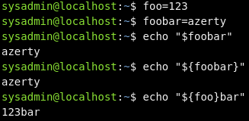
3.4. Variabelen.
Basiskennis Linux.
Let op! Als je een variabele gebruikt waar nog geen waarde is aan toegekend krijg je geen foutmelding. Dit wordt stilzwijgend vervangen door "" (lege string):
Soms heeft bash het moeilijk met te raden welke variabele je wenst te gebruiken. Gebruik daarom telkens ${ } om de variabele aan te duiden:

Slide 32
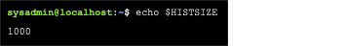
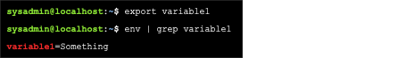
3.4. Variabelen.
Basiskennis Linux.
Het commando in het onderstaande voorbeeld geeft de waarde van de globale variabele HISTSIZE weer. Andere voorbeelden zijn PATH, HOME, …
Het commando env geeft een lijst met omgevingsvariabelen.
Het commando export wordt gebruikt om een lokale variabele om te zetten in een omgevingsvariabele.
Geëxporteerde variabelen kunnen verwijderd worden met het commando unset.

Slide 33
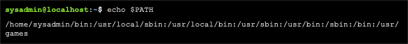
3.4. Variabelen.
Basiskennis Linux.
Een van de belangrijkste Bash-shell variabelen , is de PATH-variabele.
De variabele PATH somt alle plaatsen op waar het systeem kan zoeken naar uitvoerbare programma's.
De volgende opdracht geeft het pad van de huidige shell weer:
Als een commando niet wordt gevonden in een map die wordt vermeld in de variabele PATH, retourneert de shell de foutmelding opdracht niet gevonden (command not found).

Slide 34
3.5. Aliassen.

Slide 35
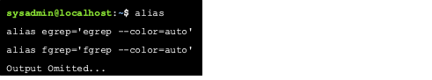
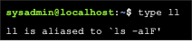
3.5. Aliassen.
Basiskennis Linux.
Een lang commando kan omgezet worden in een verkorte alias.
Het commando ls -l wordt bijvoorbeeld gewoonlijk als l of ll gebruikt.
Gebruik het commando alias om de aliassen van de huidige shell te zien:
Het commando type geeft info over een bepaalde alias:

Slide 36
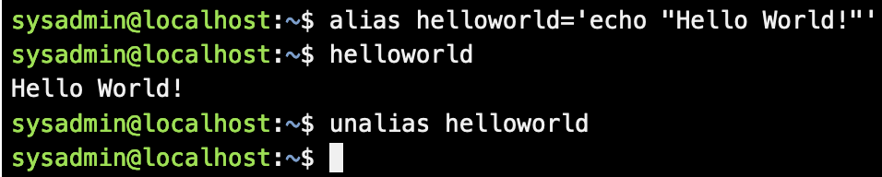
3.5. Aliassen.
Basiskennis Linux.
Een alias aanmaken, doe je met het commando alias.
Een alias verwijderen, doe je met het commando unalias.

Slide 37
3.6. Aanhalingstekens.

Slide 38
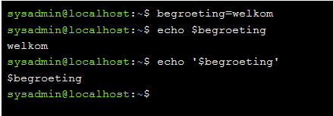
3.6. Aanhalingstekens.
Basiskennis Linux.
3 soorten aanhalingstekens:
enkele aanhalingstekens ('),
dubbele aanhalingstekens (")
achterwaardse aanhalingstekens of backtick (`)
Enkele aanhalingstekens ( ' )voorkomen dat de shell alle speciale tekens "interpreteert" of uitbreidt.

Slide 39
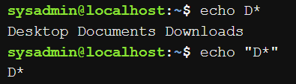
3.6. Aanhalingstekens.
Basiskennis Linux.
Dubbele aanhalingstekens ( " )voorkomen dat de shell sommige metatekens interpreteert, inclusief glob-tekens.
Dit is handig als u iets op het scherm wilt weergeven dat normaal gesproken een speciaal teken is voor de shell.
Binnen de dubbele aanhalingstekens worden commando's nog steeds uitgevoerd en inhoud van variabelen weergegeven.

Slide 40
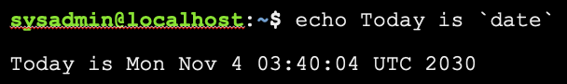
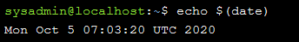
3.6. Aanhalingstekens.
Basiskennis Linux.
Achterwaardse aanhalingstekens veroorzaken "opdrachtvervanging" waardoor een opdracht kan worden uitgevoerd binnen de regel van een andere opdracht.
Je kan hetzelfde bereiken door $( ) te gebruiken.
Aanhalingstekens gebruik je in paren, anders beschouwt de shell de opdracht niet als voltooid.

Slide 41
3.6. Aanhalingstekens.
Basiskennis Linux.
Om slechts één enkel karakter te blokkeren aan de speciale betekenis van een shell-metateken, wordt het backslash (\ ) teken gebruikt.

Slide 42
3.7. Puntkomma.

Slide 43
3.7. Puntkomma.
Basiskennis Linux.
kan gebruikt worden om meerdere commando's na elkaar uit te voeren:

Slide 44
3.8. Hulp opvragen.

Slide 45
3.8. Hulp opvragen.
Basiskennis Linux.
UNIX is het besturingssysteem waarnaar Linux is gemodelleerd.
De ontwikkelaars van UNIX hebben helpdocumenten gemaakt die man pages genoemd worden (afkorting van manual page).
Man pages bieden een basisbeschrijving van het doel van het commando, evenals details over beschikbare opties.

Slide 46
3.8. Hulp opvragen.
Basiskennis Linux.
Met het commando man vraag je de man page van een commando op:
Voorbeeld: de man page voor het ls-commando:
Navigeer door het document met de pijltjestoetsen.
Gebruik de Q-toets om een man page af te sluiten.

Slide 47
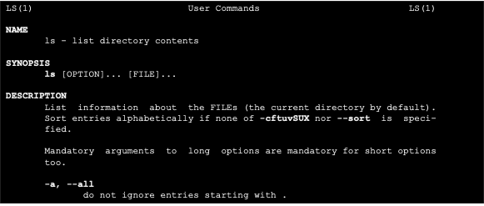
3.8. Hulp opvragen.
Basiskennis Linux.

Slide 48
3.8. Hulp opvragen.
Basiskennis Linux.
Man pages zijn onderverdeeld in secties waarbij elke sectie ontworpen is om specifieke informatie over een commando te geven.
Meer algemene secties:
NAAM (Name): geeft de naam van het commando en een zeer korte beschrijving.
SYNOPSIS (Synopsis): geeft voorbeelden van hoe het commando uitgevoerd wordt.
BESCHRIJVING (Description): biedt een meer gedetailleerde beschrijving van het commando.
OPTIES (Options): geeft een overzicht van de opties voor het commando en een beschrijving van hoe die gebruikt worden.

Slide 49
3.8. Hulp opvragen.
Basiskennis Linux.
Meer algemene secties (vervolg):
AUTEUR (Author): Geeft de naam van de persoon die de man page heeft opgesteld en (soms) de contactgegevens van die persoon.
BUGS RAPPORTEREN (Reporting Bugs): geeft details over hoe problemen met het commando gerapporteerd kunnen worden.
COPYRIGHT (Copyright): geeft de licentie(s) weer die van toepassing zijn bij het commando.
ZIE OOK (See Also): Geeft je een idee waar u aanvullende informatie kunt vinden. Vaak vind je hier ook andere commando's die ermee verbonden zijn.

Slide 50
3.8. Hulp opvragen.
Basiskennis Linux.
Er zijn duizenden manpages op een typische Linux-distributie. Om al deze manpages te ordenen, zijn ze onderverdeeld in secties.
Standaard zijn er negen secties:
Algemene opdrachten (General Commands)
Systeemoproepen (System Calls)
Bibliotheekoproepen (Library Calls)
Speciale bestanden (Special Files)
Bestandsformaten en conventies (File Formats and Conventions)
Spellen (Games)
Diversen (Miscellaneous)
Systeembeheeropdrachten (System Administration Commands)
Kernel-routines (Kernel Routines)

Slide 51
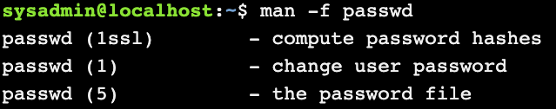
3.8. Hulp opvragen.
Basiskennis Linux.
Het man-commando doorzoekt elk van deze secties in volgorde totdat het de eerste overeenkomst vindt.
Soms zijn er manpages met dezelfde naam in verschillende secties. Om ze allemaal te zien, gebruik je optie -f:
Om de sectie van de juiste manpage op te geven, plaats je na het commando man het cijfer van de sectie, gevolgd door het op te zoeken commando:

Slide 52
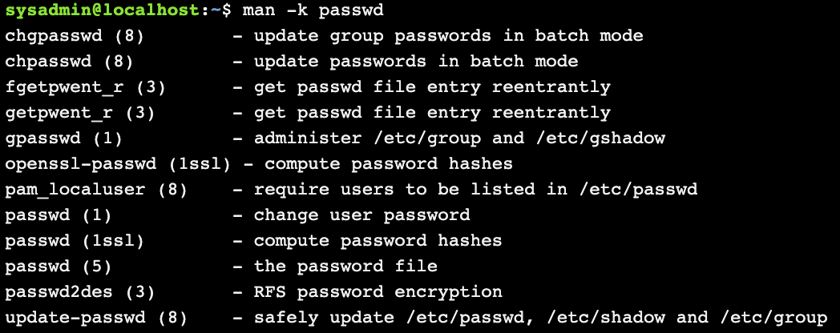
3.8. Hulp opvragen.
Basiskennis Linux.
Met de optie -k zoek je waar de term overal in voorkomt:

Slide 53
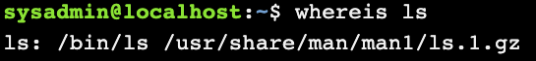
3.8. Hulp opvragen.
Basiskennis Linux.
Gebruik het commando whereis om de locatie van of de manpages voor een commando te zoeken. Dit commando zoekt naar commando's, bronbestanden en manpages op specifieke locaties waar deze bestanden doorgaans worden bewaard:
Manpages zijn eenvoudig te onderscheiden van commando's omdat ze meestal worden gecomprimeerd met een programma genaamd gzip, wat resulteert in een bestandsnaam die eindigt op .gz.

Slide 54
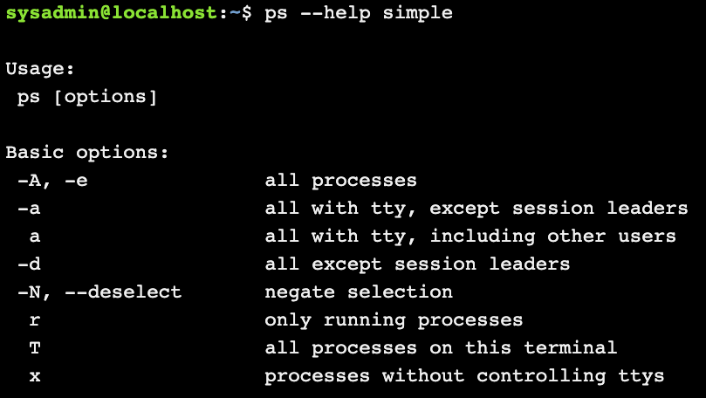
3.8. Hulp opvragen.
Basiskennis Linux.
Met de optie --help kun je vaak basisinformatie van een commando opvragen.

Slide 55
3.8. Hulp opvragen.
Basiskennis Linux.
Op de meeste systemen is er een map waar aanvullende documentatie te vinden is, zoals documentatiebestanden van softwareleveranciers van derden.
Deze documentatiebestanden worden vaak README-bestanden genoemd en hebben doorgaans namen als README of readme.txt.
Typische locaties voor deze bestanden zijn:
/usr /share/doc
/usr/doc.

Slide 56
3.9. Bestandssysteem.

Slide 57
3.9. Bestandssysteem.
Basiskennis Linux.
In Linux wordt alles bewaard in bestanden.
Bestanden worden gebruikt om gegevens op te slaan, zoals tekst, afbeeldingen en programma's.
Een map (directory) is een type bestand dat gebruikt wordt om andere bestanden in te bewaren.
Met mappen kun je een hiërarchische organisatiestructuur opzetten.

Slide 58
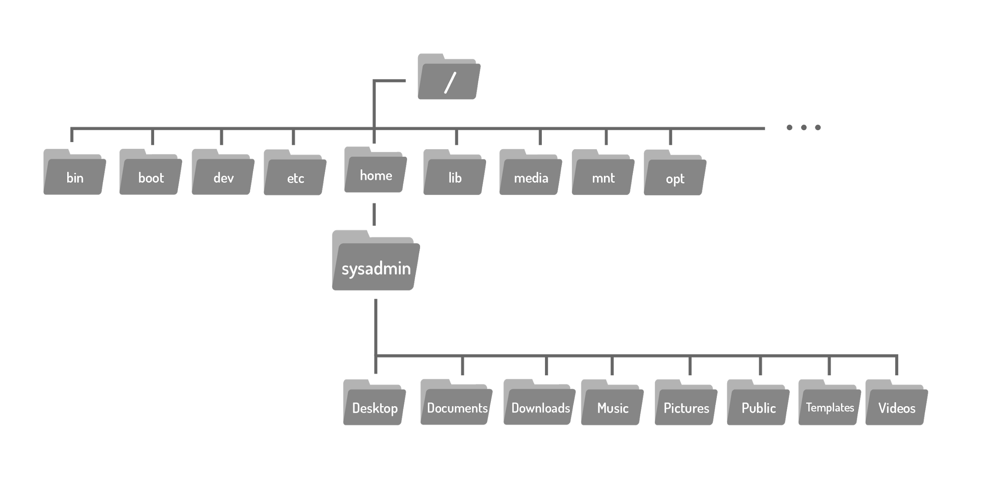
3.9. Bestandssysteem.
Basiskennis Linux.
De Linux mappenstructuur (filesystem), heeft een root directory (voorgesteld door een slash: ‘/’) op het hoogste niveau.

Slide 59
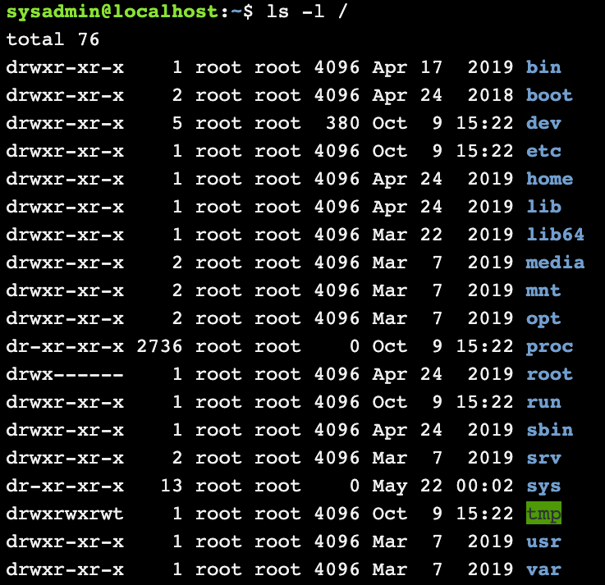
3.9. Bestandssysteem.
Basiskennis Linux.
Om de inhoud van de root directory te zien, gebruik je het commando ls -l met een ‘/’ als argument.
Merk op dat er veel mappen zijn met beschrijvende namen, zoals /boot met bestanden om de computer op te starten.

Slide 60
3.9. Bestandssysteem.
Basiskennis Linux.
Op de meeste Linux distributies is er een directory met de naam home onder de root.
Onder deze home directory bevindt zich een map (directory) voor elke gebruiker die de naam van de gebruiker krijgt en waarin de gebruiker automatisch terechtkomt bij het openen van een shell.
De gebruiker heeft de volledige controle om extra bestanden en mappen in hun homedirectory te maken en te verwijderen.
De meeste andere mappen in een Linux bestandssysteem zijn beveiligd met bestandsrechten.
De home directory wordt voorgesteld door het ‘~’–teken (Windows: AltGr + = + spatie, Mac: Option + N).

Slide 61
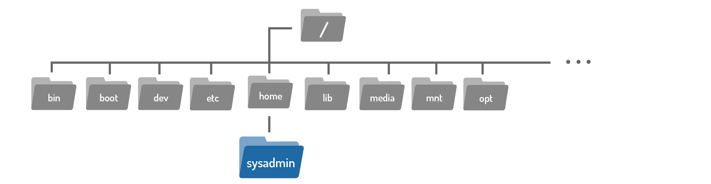
3.9. Bestandssysteem.
Basiskennis Linux.
Een gebruiker met de naam sysadmin heeft bijvoorbeeld een home directory met de naam /home/sysadmin:

Slide 62
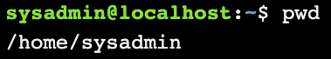
3.9. Bestandssysteem.
Basiskennis Linux.
Het commando pwd (print working directory) toont de map waarin de gebruiker zich momenteel bevindt.

Slide 63
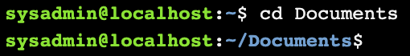
3.9. Bestandssysteem.
Basiskennis Linux.
Gebruik het commando cd (change directory) om door het bestandssysteem te navigeren waarbij je als argument de naam van de map opgeeft. De wijziging van de map is ook te zien in de prompt.
Indien een map niet bestaat, krijg je een foutmelding.

Slide 64
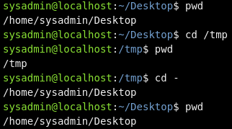
3.9. Bestandssysteem.
Basiskennis Linux.
Zonder argument brengt het cd-commando de gebruiker naar zijn homedirectory.
Met behulp van cd - kan je terugspringen vanwaar je komt:

Slide 65
3.9. Bestandssysteem.
Basiskennis Linux.
Een pad is een lijst met mappen, gescheiden door het teken ‘/’.
Voorbeeld: /home/sysadmin.
Er zijn twee soorten paden:
Absoluut
Relatief

Slide 66
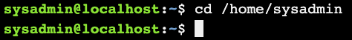
3.9. Bestandssysteem.
Basiskennis Linux.
Met absolute paden kan de gebruiker de exacte locatie van een directory specificeren.
Absolute paden beginnen altijd bij de root directory en dus steeds met het ‘/’-teken.
Handig om in scripts toe te passen!
Het pad /home/sysadmin is een absoluut pad; het vertelt het systeem om:
Begin bij de root directory (/) → ga naar de home directory → ga naar de sysadmin directory

Slide 67
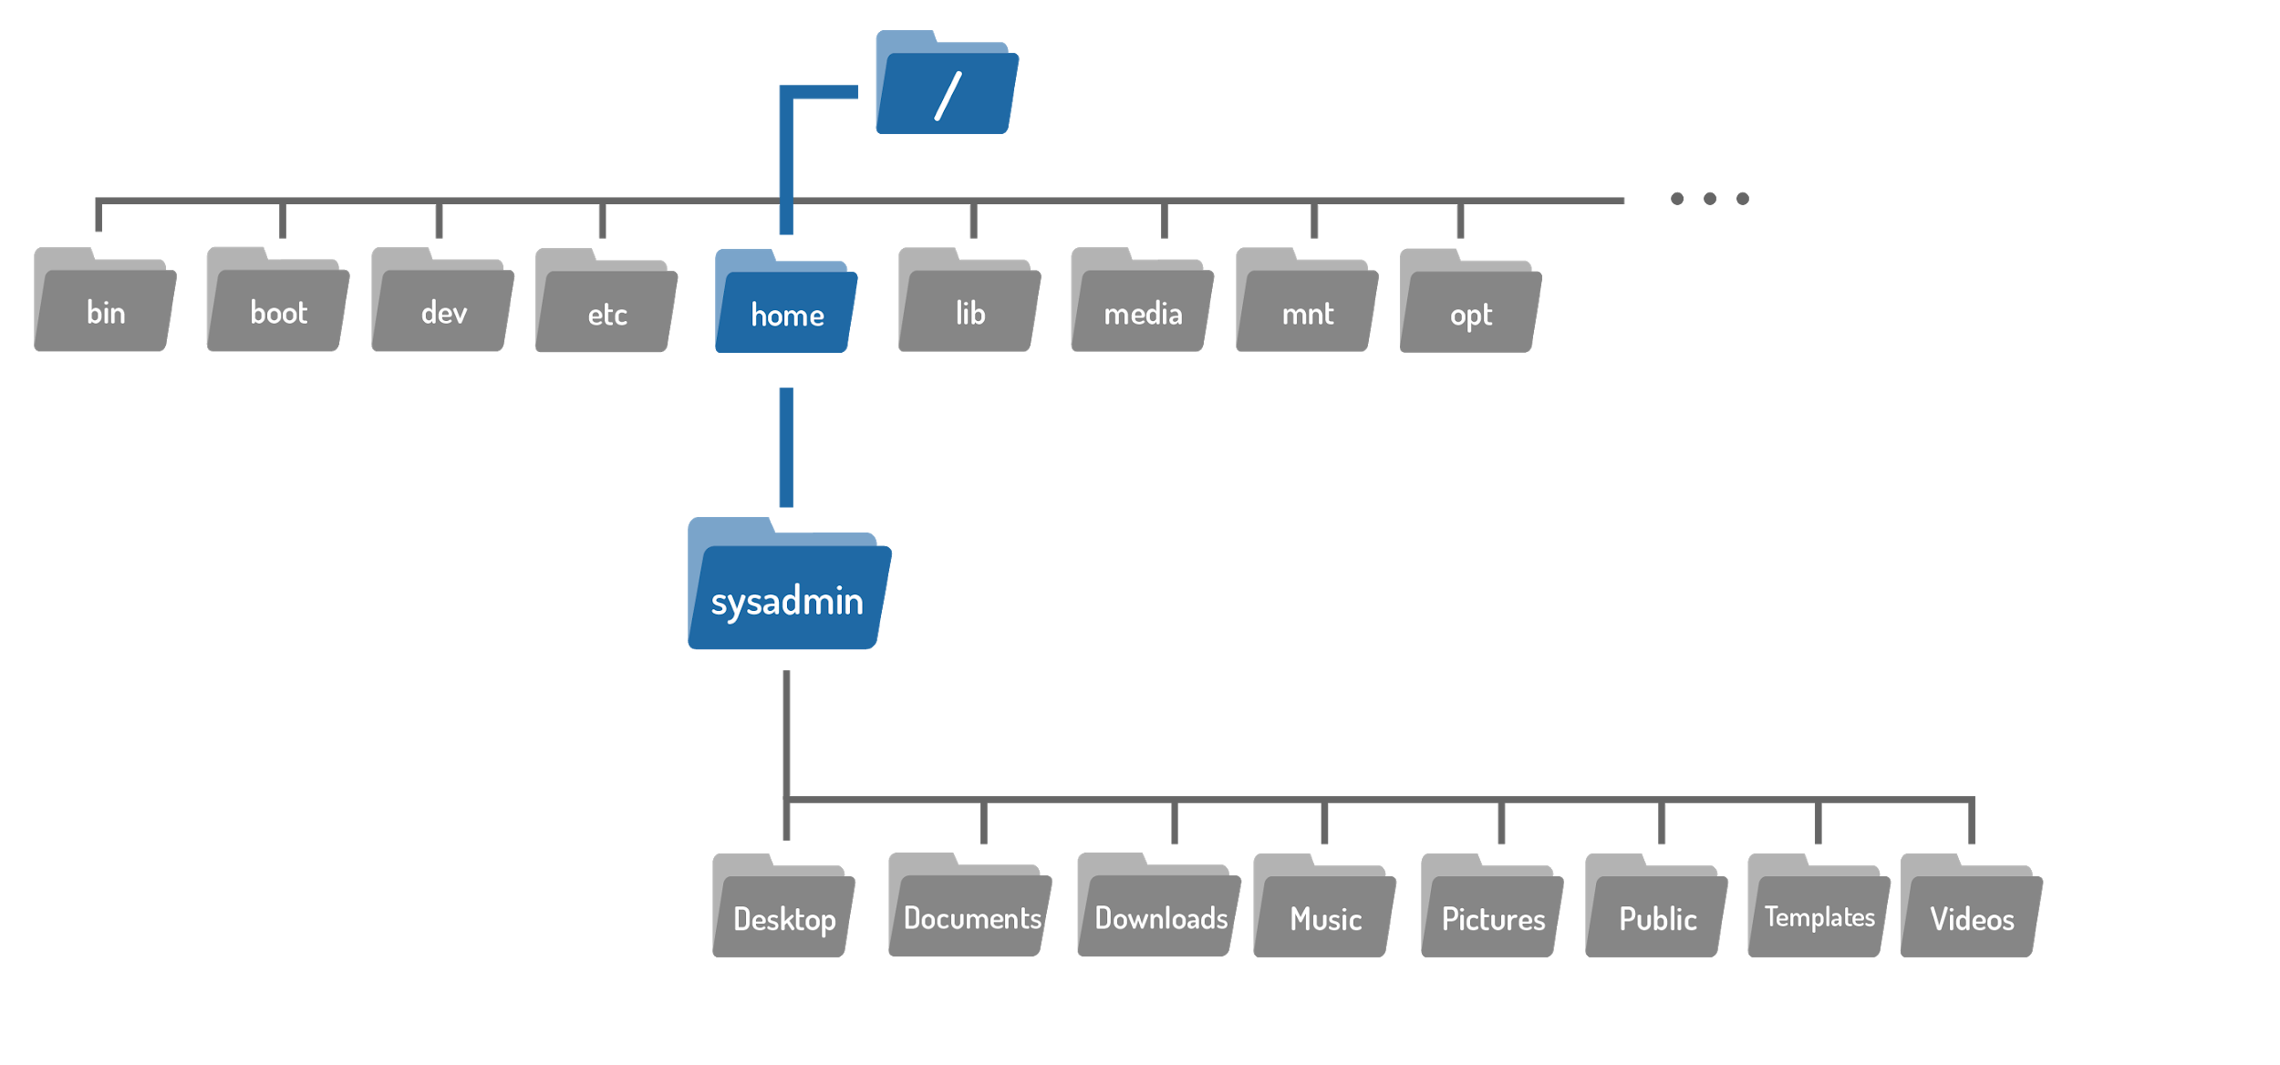
3.9. Bestandssysteem.
Basiskennis Linux.
Voorbeeld van een absoluut pad naar de home directory van sysadmin:

Slide 68
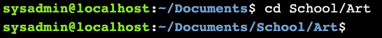
3.9. Bestandssysteem.
Basiskennis Linux.
Een relatief pad gaat naar een locatie, relatief ten opzichte van de huidige locatie in het bestandssysteem.
De gebruiker moet zich momenteel in een map bevinden die objecten in het pad bevat
Relatieve paden beginnen met de naam van een directory

Slide 69
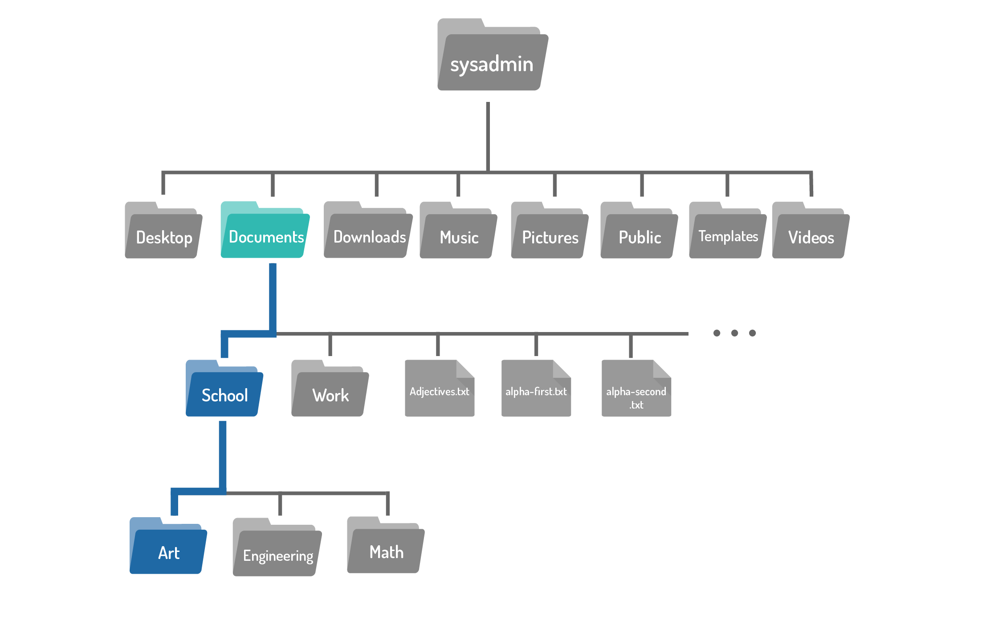
3.9. Bestandssysteem.
Basiskennis Linux.
Voorbeeld van een relatief pad:

Slide 70
3.9. Bestandssysteem.
Basiskennis Linux.
Met twee puntjes (..) ga je naar een map hoger dan de huidige map, ook wel de bovenliggende map genoemd.
De dubbele punt kan ook in langere paden gebruikt worden.
Eén punt (.) refereert altijd naar de huidige directory.

Slide 71
3.10. Inhoud van mappen.

Slide 72
3.10. Inhoud van mappen.
Basiskennis Linux.
Het commando ls wordt gebruikt om de inhoud van een map weer te geven en kan gedetailleerde informatie over de bestanden geven.
Zonder opties of argumenten, geeft het commando ls de bestanden in de huidige directory weer.
Het commando ls kan ook worden gebruikt om de inhoud van gelijk welke andere map weer te geven. Hiervoor geef je als argument het pad naar de map mee.
ls [OPTION]... [FILE]...

Slide 73
3.10. Inhoud van mappen.
Basiskennis Linux.
Veel gebruikte opties voor het ls-commando:
Optie | Werking
-a | Toont alle bestanden, inclusief de verborgen bestanden (= bestanden waarvan de naam begint met een punt).
-l | Toont de bestanden in een lange lijst met de metadata over die bestanden (zie volgende slides voor de details hiervan).
-R | Toont de bestanden van een map én die van de submappen.
-S | Toont de bestanden gesorteerd op bestandsgrootte van groot naar klein.

Slide 74
3.10. Inhoud van mappen.
Basiskennis Linux.
Details van weergave “lange lijst” (optie –l):
Bestandstype (File Type)
-rw-r--r-- 1 root root 17869 Mar 14 17:48 alternatives.log
drwxr-x--- 2 root adm 4096 Mar 14 17:48 apache2
Symbool | Bestandstype
d | directory
- | normaal bestand
l | symbolische link

Slide 75
3.10. Inhoud van mappen.
Basiskennis Linux.
Rechten (Permissions)
Bepaalt de toegangsrechten tot een bestand (zie later).
Aantal hardlinks (Hard Link Count)
Aantal hardlinks die naar het bestand verwijzen.
drwxr-xr-x 1 root root 0 Apr 11 21:58 upstart
-rw-r----- 1 syslog adm 23621 Aug 23 15:17 auth.log

Slide 76
3.10. Inhoud van mappen.
Basiskennis Linux.
Eigenaar (User Owner)
Eigenaar van een bestand bepaalt de toegangsrechten.
Groep (Group Owner)
Groepsrechten zijn van toepassing voor de aangegeven groep bij een bestand.
-rw-r----- 1 syslog adm 416 Aug 22 15:43 kern.log
-rw-rw-r-- 1 root utmp 292584 Aug 20 18:44 lastlog

Slide 77
3.10. Inhoud van mappen.
Basiskennis Linux.
Bestandsgrootte (File Size)
Bestandsgrootte wordt in bytes genoteerd.
Tijdstempel (Timestamp)
Geeft weer wanneer het bestand voor het laatst werd bijgewerkt.
-rw-r----- 1 syslog adm 1087150 Aug 23 15:17 syslog.1
drwxr-xr-x 1 root root 32 Jul 17 03:36 fsck

Slide 78
3.10. Inhoud van mappen.
Basiskennis Linux.
Bestandsnaam (File Name)
-rw-r--r-- 1 root root 47816 Jul 17 03:36 bootstrap.log

Slide 79
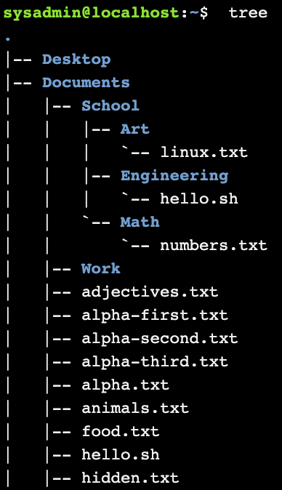
3.10. Inhoud van mappen.
Basiskennis Linux.
Met het commando tree krijg je een overzicht van de bestandsstructuur vanaf de huidige map.
Hint: probeer ook eens piping met het commando less (sneller) of more (verouderd):
tree | less
tree | more

Slide 80
3.11. Globbing.

Slide 81
3.11. Globbing.
Basiskennis Linux.
Glob-karakters worden vaak wild cards genoemd.
= symbolen die een speciale betekenis hebben in de shell.
krachtig omdat je hiermee patronen kunt definiëren waarmee je eenvoudig commando’s kunt uitvoeren op meerdere bestanden.

Slide 82
3.11. Globbing.
Basiskennis Linux.
De verschillende glob-karakters:
Symbool | Werking
* | Representeert 0 of meer gelijk welke tekens in een bestandsnaam.
? | Representeert precies 1 teken.
[ ] | Zoekt een match met precies 1 teken dat tussen de vierkante haakjes wordt opgegeven.
! | Wordt gebruikt met [ ] om aan te geven dat de tekens tussen [ ] niet mogen voorkomen.

Slide 83
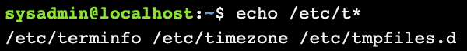
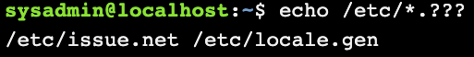
3.11. Globbing.
Basiskennis Linux.
Voorbeelden met glob-karakters:
Alle bestanden die beginnen met ‘t’ (t*)
Alle bestanden die 3 karakters voor hun extensie krijgen (*.???)

Slide 84
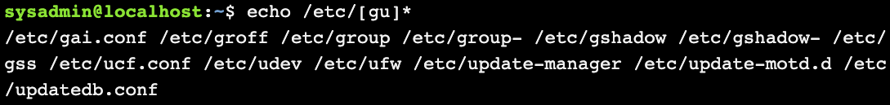
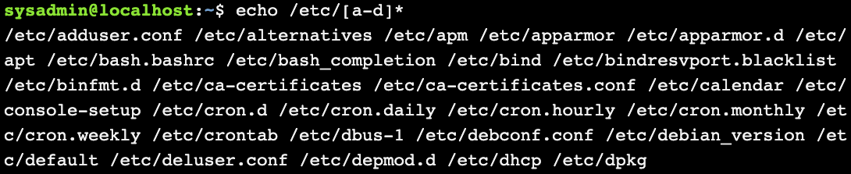
3.11. Globbing.
Basiskennis Linux.
Alle bestanden die beginnen met ‘g’ of ‘u’ ([gu]*)
Alle bestanden die beginnen met een letter van ‘a’ tem. ‘d’ ([a-d]*)

Slide 85
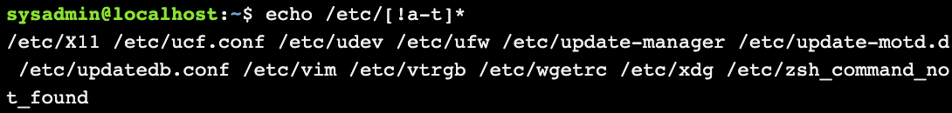
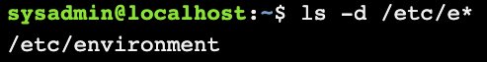
3.11. Globbing.
Basiskennis Linux.
Alle bestanden die niet beginnen met de letters ‘a’ tem. ‘t’ ([!a-t]*)
Uiteraard werkt dit ook met het commando ls waarmee je bv. alle mappen kunt oplijsten die beginnen met ‘e’.

Slide 86
3.12. Bestands- en mappenbeheer.

Slide 87
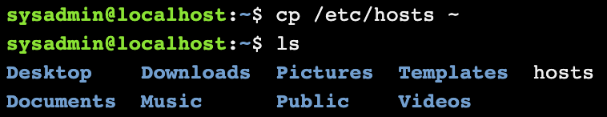
3.12. Bestands- en mappenbeheer.
Basiskennis Linux.
Het commando cp wordt gebruikt om bestanden te kopiëren. Het vereist:
een bron: het te kopiëren bestand
en een bestemming: waar de kopie zich moet bevinden.
Voorbeeld: het bestand /etc/hosts wordt naar de homedirectory gekopieerd:

Slide 88
3.12. Bestands- en mappenbeheer.
Basiskennis Linux.
Veel gebruikte opties voor het cp-commando:
Optie | Werking
-v | (verbose) Toont output indien de kopie succesvol is uitgevoerd.
-i | (interactive) Vraagt of een bestand overschreven mag worden.
-r | (recursive) Kopieert zowel bestanden als de volledige mappenstructuur.

Slide 89
3.12. Bestands- en mappenbeheer.
Basiskennis Linux.
Gebruik het commando mv om een bestand te verplaatsen.
Wanneer een bestand wordt verplaatst, wordt het van de oorspronkelijke locatie verwijderd en op een nieuwe locatie geplaatst.
Opmerking: als u niet over de juiste machtigingen beschikt, ontvangt u een foutmelding "Toestemming geweigerd" ("Permission denied").

Slide 90
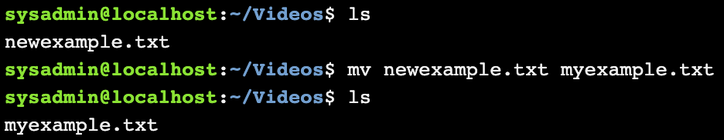
3.12. Bestands- en mappenbeheer.
Basiskennis Linux.
Het commando mv wordt ook gebruikt om een bestand te hernoemen.
De naam van het bestand verandert alleen als er ook een bestandsnaam is opgegeven voor de bestemming.
Als er geen bestemmingsmap is opgegeven, wordt het bestand hernoemd en blijft het in de bronmap.

Slide 91
3.12. Bestands- en mappenbeheer.
Basiskennis Linux.
Veel gebruikte opties voor het mv-commando:
Opgelet: er is geen optie -r omdat het mv-commando standaard mappen verplaatst.
Optie | Werking
-v | (verbose) Toont output indien de verplaatsing succesvol is uitgevoerd.
-i | (interactive) Vraagt of een bestand overschreven mag worden.
-n | (no clobber) Overschrijft niet de inhoud van een doelbestand.

Slide 92
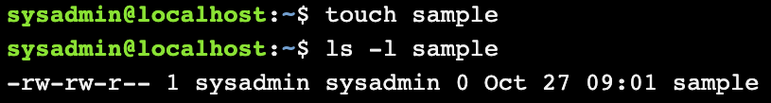
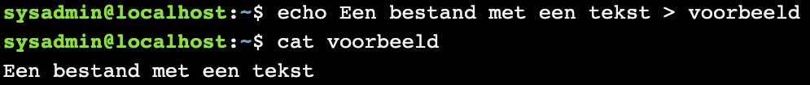
3.12. Bestands- en mappenbeheer.
Basiskennis Linux.
Gebruik het commando touch om een leeg bestand aan te maken.
Je kunt ook een bestand maken waar meteen tekst in staat als volgt:

Slide 93
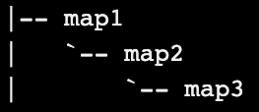
3.12. Bestands- en mappenbeheer.
Basiskennis Linux.
Met het commando mkdir maak je een map.
Met optie -p kan je meteen een volledige mappenstructuur aanmaken. Controleer met 'tree | less'.

Slide 94
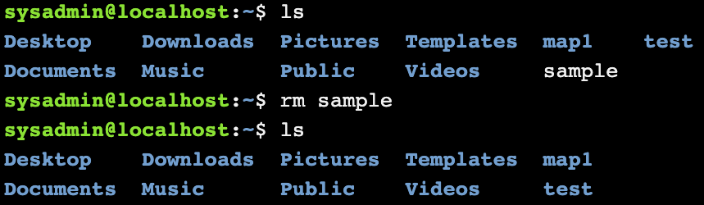
3.12. Bestands- en mappenbeheer.
Basiskennis Linux.
Met het commando rm kun je een bestand verwijderen.
Gebruik globbing om meerdere bestanden in één keer te verwijderen.

Slide 95
3.12. Bestands- en mappenbeheer.
Basiskennis Linux.
Veel gebruikte opties voor het rm-commando:
Opgelet: wanneer een gebruiker een map verwijdert, worden alle bestanden en submappen verwijderd zonder bevestiging te vragen. Het is het beste om de optie -i te gebruiken.
Optie | Werking
-r | (recursive) Wordt gebruikt om een map te verwijderen.
-f | (force) Alles wordt verwijderd zonder bevestiging te vragen.

Slide 96
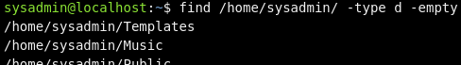
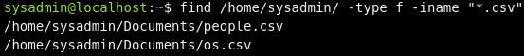
3.12. Bestands- en mappenbeheer.
Basiskennis Linux.
Het find-commando wordt gebruikt om bestanden terug te vinden.
Voorbeelden:
Zoek alle bestanden "linux.txt" in de map "/home/sysadmin/school":
Zoek alle lege mappen (geen bestanden):
Zoek alle bestanden (geen mappen) met de extensie "csv":

Slide 97
3.12. Bestands- en mappenbeheer.
Basiskennis Linux.
Veel gebruikte opties voor het find-commando:
Optie | Werking
-name | Zoek op naam (hoofdlettergevoelig). Aanvaard globbing.
-iname | Zoek op naam. Aanvaard globbing.
-regex | Zoek op reguliere expressie (zie het grep commando verderop).
-type | Zoek op type: 'f' voor bestanden, 'd' voor mappen, … .
-empty | Zoek op lege bestanden of mappen.
-maxdepth | Zoek niet dieper dan een maximaal aantal mappen.
-ls | Voer het commando "ls -l" uit op de gevonden bestanden.
-delete | Verwijder de gevonden bestanden of mappen. Let op! Test altijd eerst uit of het commando de juiste bestanden vindt met optie '-ls' voordat je '-delete' optie gebruikt om te verwijderen.
-exec | Voer een commando uit op de gevonden bestanden of mappen.
-atime, -amin, -ctime, -cmin, -mtime, -mmin, ... | Zoek op bestanden of mappen die geopend, aangepast, … binnen x aantal minuten of dagen.

Slide 98
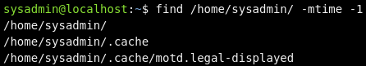
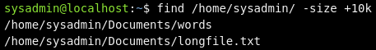
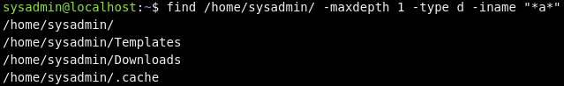
3.12. Bestands- en mappenbeheer.
Basiskennis Linux.
Extra voorbeelden:
Vind alle bestanden of mappen die aangepast zijn in de laatste 24 uur:
Vind alle bestanden of mappen met een size groter dan 10 kB:
Zoek enkel in de huidige map (niet in diepere mappen) naar mappen waarvan de naam de letter "a" bevat:

Slide 99
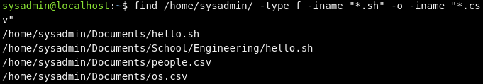
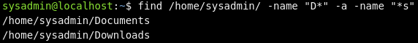
3.12. Bestands- en mappenbeheer.
Basiskennis Linux.
Je kan ook zoekopties meerdere keren gebruiken en zo combineren met –o (of/or) en -a (en/and):
Vind alle bestanden met extensie "sh" of "csv":
Vind alle mappen die beginnen met een "D" en eindigen op een "s":

Slide 100
3.13. Links.

Slide 101
3.13. Links.
Basiskennis Linux.
Er zijn bestanden die zich diep in het bestandssysteem bevinden en lange paden hebben.
Sommige bestanden kunnen niet naar een andere map worden gekopieerd omdat andere gebruikers het bestand bijwerken.
U kunt een bestand maken dat wordt gekoppeld aan het bestand dat "diep begraven" is en de link in uw directory plaatsen.

Slide 102

3.13. Links.
Basiskennis Linux.
Twee soorten links:
hard link, hetzelfde bestand waarnaar het linkt, maar met een andere naam. Het deelt dezelfde inode. Wijzigingen aan het originele bestand of hard links, worden ook toegepast op de andere hard links.
symbolic link (ook wel soft link), lijkt veel op een snelkoppeling op het bureaublad in Windows. De symbolische link verwijst alleen naar de locatie van een bestand. Wijzigingen aan het soft link bestand, worden ook toegepast op het originele bestand en de hard links.
Hoewel ze gelijkaardig zijn, levert elk verschillende resultaten op en hebben ze voor- en nadelen.

Slide 103


3.13. Links.
Basiskennis Linux.
 | Hard link | Soft link
Kopie van het originele bestand.
Delen dezelfde inode(*).
Het verwijderen van het origineel bestand heeft geen invloed op de link.
Kan naar een directory verwijzen.
Kan naar een ander bestandssysteem verwijzen.
(*) inode (index node) = een datastructuur die gegevens over bestanden en mappen bijhoudt zoals de locatie op harde schijf, attributen, permissies, … Met de optie -i bij het ls-commando kun je het inode nummer opvragen.

Slide 104

3.13. Links.
Basiskennis Linux.
Met het commando ln kun je een hard link maken.
Na het maken van een hard link, wordt de link count (rood omkaderd) met één verhoogd:

Slide 105
3.13. Links.
Basiskennis Linux.
Voorbeeld van een symbolic link: het bestand /etc/os-release verwijst naar ../usr/lib/os-release; het bestandstype heeft hier het symbool 'l' wat wijst op een symbolic link.
Gebruik de optie -s met het commando ln om een symbolische link te maken:

Slide 106
3.14. Werken met tekst.

Slide 107
3.14. Werken met tekst.
Basiskennis Linux.
Een groot aantal bestanden in een typisch bestandssysteem zijn tekstbestanden.
Tekstbestanden bevatten alleen tekst, geen opmaakfuncties.
Er bestaan een aanzienlijk aantal commando's om gebruikers te helpen bij het bewerken van tekstbestanden.
Er zijn ook functies beschikbaar voor de shell om de uitvoer van tekstbestanden te controleren. In plaats dat de uitvoer wordt weergegeven in de standaardoutput namelijk het scherm, kan de uitvoer worden omgeleid naar een ander bestand of een ander commando.

Slide 108

3.14. Werken met tekst.
Basiskennis Linux.
Het cat commando kan worden gebruikt om tekstbestanden te maken en weer te geven in de standard output namelijk het scherm.
Dit commando kan eveneens gebruikt worden om de uitvoer van verschillende tekstbestanden samengevoegd te tonen op het scherm.

Slide 109
3.14. Werken met tekst.
Basiskennis Linux.
Met het head commando kan je de eerste 10 regels van een tekstbestand weer te geven op het scherm.
Met het tail commando kan je de laatste 10 regels van een tekstbestand weer te geven op het scherm.
Optie | Werking
-n | Om n regels te tonen.

Slide 110
3.14. Werken met tekst.
Basiskennis Linux.
De optie -n kan worden gebruikt om aan te geven hoeveel regels moeten worden uitgevoerd. De optie negatieve waarde (d.w.z. -3) betekent show - # regels Met de positieve waarde-optie, als de -n-optie wordt gebruikt met een nummer voorafgegaan door het plusteken, dan herkent het tail-commando dit om de inhoud weer te geven beginnend op de gespecificeerde regel en doorlopend helemaal tot het einde.

Slide 111

3.14. Werken met tekst.
Basiskennis Linux.
Het pipe-teken ( | ) kan worden gebruikt om de uitvoer van het ene commando als invoer naar het andere te sturen.

Slide 112
3.14. Werken met tekst.
Basiskennis Linux.
Input/Output redirection zorgt ervoor dat de uitvoer van een commando kan omgeleid worden naar een ander uitvoerkanaal. De mogelijke uitvoerkanalen zijn:
STDIN: Standaardinvoer is informatie die normaal door de gebruiker via het toetsenbord wordt ingevoerd.
STDOUT: standaarduitvoer, of STDOUT, is de normale uitvoer van opdrachten.
STDERR: Standaardfout zijn foutmeldingen die worden gegenereerd door opdrachten.
Redirection voer je uit aan de hand van < of >-tekens.

Slide 113


3.14. Werken met tekst.
Basiskennis Linux.
De standaarduitvoer van een commando is het scherm:
Met het teken > kan de standaarduitvoer van een commando worden omgeleid:
Het bestand example.txt bevat de uitvoer van het echo-commando, dat kan worden bekeken met het cat-commando:

Slide 114

3.14. Werken met tekst.
Basiskennis Linux.
Met >> kan je tekst aan een bestand toegevoegen in plaats van te overschrijven.

Slide 115

3.14. Werken met tekst.
Basiskennis Linux.
STDERR kan op dezelfde manier worden omgeleid als STDOUT.
Door het >-teken te gebruiken om, wordt standaard het stdout uitvoerkanaal met referentie 1 aangenomen.
Om STDERR om te leiden moet je de referentie 2 gebruiken het > teken.
In het voorbeeld geeft de 2> aan dat alle foutmeldingen naar het bestand error.txt moeten worden gestuurd:

Slide 116

3.14. Werken met tekst.
Basiskennis Linux.
Zowel STDOUT als STDERR kunnen naar een bestand worden gestuurd door het &-teken en het >-teken te gebruiken. De &> -tekenset zowel 1> als 2>:
Als je niet wilt dat STDERR en STDOUT beide naar hetzelfde bestand gaan, kunnen ze naar verschillende bestanden worden omgeleid door zowel> als 2> te gebruiken.

Slide 117

3.14. Werken met tekst.
Basiskennis Linux.
Aan de hand van het <-teken kan je afwijken van de STDIN namelijk het klavier. Je kan de invoer van een commando halen uit een bestand.

Slide 118

3.14. Werken met tekst.
Basiskennis Linux.
Met het sort commando kan de inhoud van een bestand gesorteerd worden.

Slide 119
3.14. Werken met tekst.
Basiskennis Linux.
Velden in een tekstbestand worden bepaald door een veldscheidingsteken op elke regel. Standaard is dat een spatie. Veelgebruikte opties:
Optie | Werking
-t | Om af te wijken van het standaard veldscheidingsteken
-k | Om aan te geven op welk veld er moet gesorteerd worden
-n | Om een numerieke sortering uit te voeren

Slide 120

3.14. Werken met tekst.
Basiskennis Linux.
Het wc commando geeft het aantal regels, woorden en bytes voor een bestand en het totale aantal regels als er meer dan één bestand is opgegeven.
Opties:
Optie | Werking
-l | om alleen het aantal regels weer te geven
-w | om alleen het aantal woorden weer te geven
-c | om alleen het aantal bytes weer te geven

Slide 121
3.14. Werken met tekst.
Basiskennis Linux.
Het cut commando kan tekstkolommen uit een bestand of standaardinvoer halen.
Opties:
Optie | Werking
-d | om af te wijken van het standaard kolomscheidingsteken
-f | om aan te geven op welk(e) veld(en) er uit het tekstbestand moet gehaald worden
-c | om tekstkolommen te extraheren op basis van de karakterpositie

Slide 122

3.14. Werken met tekst.
Basiskennis Linux.
Het grep commando kan worden gebruikt om regels in een bestand te filteren of de uitvoer van een commando dat overeenkomt met een gespecificeerd patroon:
Opties:
Optie | Werking
-d | om af te wijken van het standaardscheidingsteken
-f | om aan te geven op welk veld er getoond moet worden
-c | om tekstkolommen te extraheren op basis van de karakterpositie
-E | Om uitgebreide reguliere expressies te begrijpen

Slide 123
3.14. Werken met tekst.
Basiskennis Linux.
Om een patroon mee te geven voor commando's zoals grep kan je gebruik maken van reguliere expressies.
Karakters die je kan gebruiken binnen een reguliere expressie:
karakters | Werking
. | voor één karakter
[ ] | voor een opsomming van karakters
[^ ] | niet voor een opsomming van karakters
* | Voor 0 of meerdere karakters
^ | Voor een karakter aan het begin van een regel
$ | Voor een karakter aan het einde van een regel

Slide 124



3.14. Werken met tekst.
Basiskennis Linux.
Voorbeelden:

Slide 125




3.14. Werken met tekst.
Basiskennis Linux.
Voorbeelden:

Slide 126


3.14. Werken met tekst.
Basiskennis Linux.
Voorbeelden:
Gebruik het \-teken om overeenkomsten met een teken dat een reguliere expressieteken is op te halen:

Slide 127
3.14. Werken met tekst.
Basiskennis Linux.
Karakters voor uitgebreide reguliere expressies:
karakters | Werking
? | het karakter is optioneel karakter (komt 0 of een keer voor)
+ | het karakter komt één of meerdere keer voor
| | om keuzes te maken tussen verschillende karakters

Slide 128


3.14. Werken met tekst.
Basiskennis Linux.
Voorbeelden:

Slide 129
3.15. Groepen aanmaken.

Slide 130

3.15. Groepen aanmaken.
Basiskennis Linux.
Groepen bieden gebruikers een manier om bestanden te delen.
Bij het maken van een groep kan het grep-commando worden gebruikt om de configuratie en wijzigingen te verifiëren.

Slide 131

3.15. Groepen aanmaken.
Basiskennis Linux.
Met het commando groupadd kan je als rootgebruiker een nieuwe groep aanmaken.
Als je geen optie gebruikt, zal groupadd automatisch een GroupID (GID) toewijzen die één waarde hoger is dan de laatst toegevoegde waarde in het bestand /etc/group.

Slide 132

3.15. Groepen aanmaken.
Basiskennis Linux.
Gebruik de optie -g om een groeps-ID (GID) voor de groep op
te geven.
Met het commando cat /etc/group,
kan je de groepen visualiseren die
reeds zijn aangemaakt in het systeem.
GID's onder 1000 zijn gereserveerd voor systeemgebruik

Slide 133

3.15. Groepen aanmaken.
Basiskennis Linux.
Het groupmod commando kan gebruikt worden om hetzij de groepnaam te veranderen met de -n optie of de GID te veranderen met de -g optie.

Slide 134

3.15. Groepen aanmaken.
Basiskennis Linux.
Het groupdel commando kan gebruikt worden om een groep te verwijderen.

Slide 135
3.16. Gebruikers aanmaken.

Slide 136
3.16. Gebruikers aanmaken.
Basiskennis Linux.
Met het commando useradd kan je als rootgebruiker een nieuwe gebruiker (user) aanmaken.
Met de optie –D kan je de standaardwaarden bekijken die worden gebruikt bij het aanmaken van een gebruiker.
Met de optie –m kun je aangeven dat de home directory meteen aangemaakt moet worden.
Alle gebruikers met hun toegekende waarden kan je terugvinden in het bestand /etc/passwd.

Slide 137


3.16. Gebruikers aanmaken.
Basiskennis Linux.
Voorbeeld inhoud van het bestand /etc/passwd:

Slide 138
3.16. Gebruikers aanmaken.
Basiskennis Linux.
Elke gebruiker krijgt een gebruikers-ID toegewezen. De rootgebruiker krijgt het gebruikers-ID 0. Alle ander gebruikers krijgen een gebruikers-ID in stijgende volgorde beginnende bij 1000.
Voor elke gebruiker wordt standaard ook een groep aangemaakt met zijn naam.

Slide 139
3.16. Gebruikers aanmaken.
Basiskennis Linux.
Verschillende velden van een gebruiker in het bestand passwd:
Eerste veld --> loginnaam van de gebruiker
Tweede veld --> het wachtwoord van de gebruiker. Indien dit veld een x bevat betekend dit dat het systeem werkt met geëncrypteerde wachtwoorden en er nog een bestand /etc/shadow bestaat met de geëncrypeerde wachtwoorden.
Derde veld --> gebruikers-ID

Slide 140
3.16. Gebruikers aanmaken.
Basiskennis Linux.
Vierde veld--> groeps-ID van de primaire groep van de gebruiker
Vijfde veld --> de gebruikersnaam, wanneer dit veld echter leeg is betekend dit dat de gebruikernaam dezelfde is als de loginnaam.
Zesde veld --> de homedirectory van de gebruiker
Laatste veld --> de shell die gestart wordt wanneer de gebruiker aanmeld

Slide 141

3.16. Gebruikers aanmaken.
Basiskennis Linux.
Met het commando passwd kan je een wachtwoord toekennen aan de gebruiker.
Met de optie –l kan het wachtwoord van een gebruiker gelockt worden en met de optie –u wordt terug toegang verleent.
Met commando id kan je je gebruikers-ID en je groeps-ID opvragen en de groepen waartoe je behoort.

Slide 142

3.16. Gebruikers aanmaken.
Basiskennis Linux.
Met het commando who kan je weten als wie je ingelogd bent.
Met het commando w kan je zien wie er ingelogd is in het systeem.

Slide 143

3.16. Gebruikers aanmaken.
Basiskennis Linux.
Met het commando usermod kan je als rootgebruiker de instellingen van een gebruiker wijzigen.
Voorbeeld om een gebruiker toe te voegen aan groepen:

Slide 144

3.16. Gebruikers aanmaken.
Basiskennis Linux.
Voorbeeld om een primaire groep toe te kennen aan een gebruiker:

Slide 145

3.16. Gebruikers aanmaken.
Basiskennis Linux.
Met het commando userdel wordt een gebruiker terug verwijderd.
Met het commando su kan je je inloggen als een andere gebruiker. Indien er geen gebruikersnaam achter vermeld wordt log je je in als rootgebruiker.
Met het commando exit kan je het profiel verlaten.

Slide 146
3.17. Permissies.

Slide 147

3.17. Permissies.
Basiskennis Linux.
Om de toegekende rechten te visualiseren maak je gebruik van het commando ls -l.
De eerste 10 karakters bepalen type bestand en de rechten:
Eerste karakter bepaalt welk type bestand het is namelijk:
karakter | type
- | Gewoon tekstbestand
d | map
l | Symbolische link

Slide 148
3.17. Permissies.
Basiskennis Linux.
De eerste 10 karakters bepalen type bestand en de rechten:
Karakter 2 tot 4 bepalen de rechten van de eigenaar (user).
Karakters 5 tot 7 bepalen de rechten van de groep (group).
Karakters 8 tot 10 bepalen de rechten van de andere (others).
karakter | permissie
r | Leesrecht (read)
w | Schrijfrecht (write)
x | Uitvoerrecht (execute)
- | Niet toegekend recht

Slide 149
3.17. Permissies.
Basiskennis Linux.
De symbolisch methode:
maakt gebruik van karakter om permissies te wijzigen
voor bepaalde gebruikers
karakter | Rechten toegepast op
u | eigenaar (user)
g | groep (group)
o | andere (others)
a | Iedereen (all)

Slide 150
3.17. Permissies.
Basiskennis Linux.
De symbolisch methode:
aan de hand van een indicator kan je rechten wijzigen
Voorbeeld:
karakter | wijziging
+ | recht(en) toekennen
- | recht(en) verwijderen
= | recht(en) overschrijven

Slide 151

3.17. Permissies.
Basiskennis Linux.
De numerieke methode:
maakt gebruik van het octale systeem om rechten wijzigen
Voorbeeld:

Slide 152
3.17. Permissies.
Basiskennis Linux.
Het commando umask wordt gebruikt om de standaardrechten te tonen of in te stellen.
Maximale standaardwaarde van de rechten op
Een bestand is rw-rw-rw- = 666
Een map is rwxrwxrwx = 777
De standaardrechten bij het aanmaken van een map of bestand worden bepaald door de
maximale standaardwaarde – de umaskwaarde.

Slide 153

3.17. Permissies.
Basiskennis Linux.
Voorbeeld:
Eerste getal duidt aan dat het octaal is.
Tweede getal duidt de waarde aan waarmee de maximale standaardwaarde van de eigenaar (user) wordt verminderd.
Derde getal duidt de waarde aan waarmee de maximale standaardwaarde van de groep (group) wordt verminderd.
Vierde getal duidt de waarde aan waarmee de maximale standaardwaarde van de andere (others) wordt verminderd.

